Slide 1
APEX Legend
資工二
107590036
藍裕翔

Slide 2
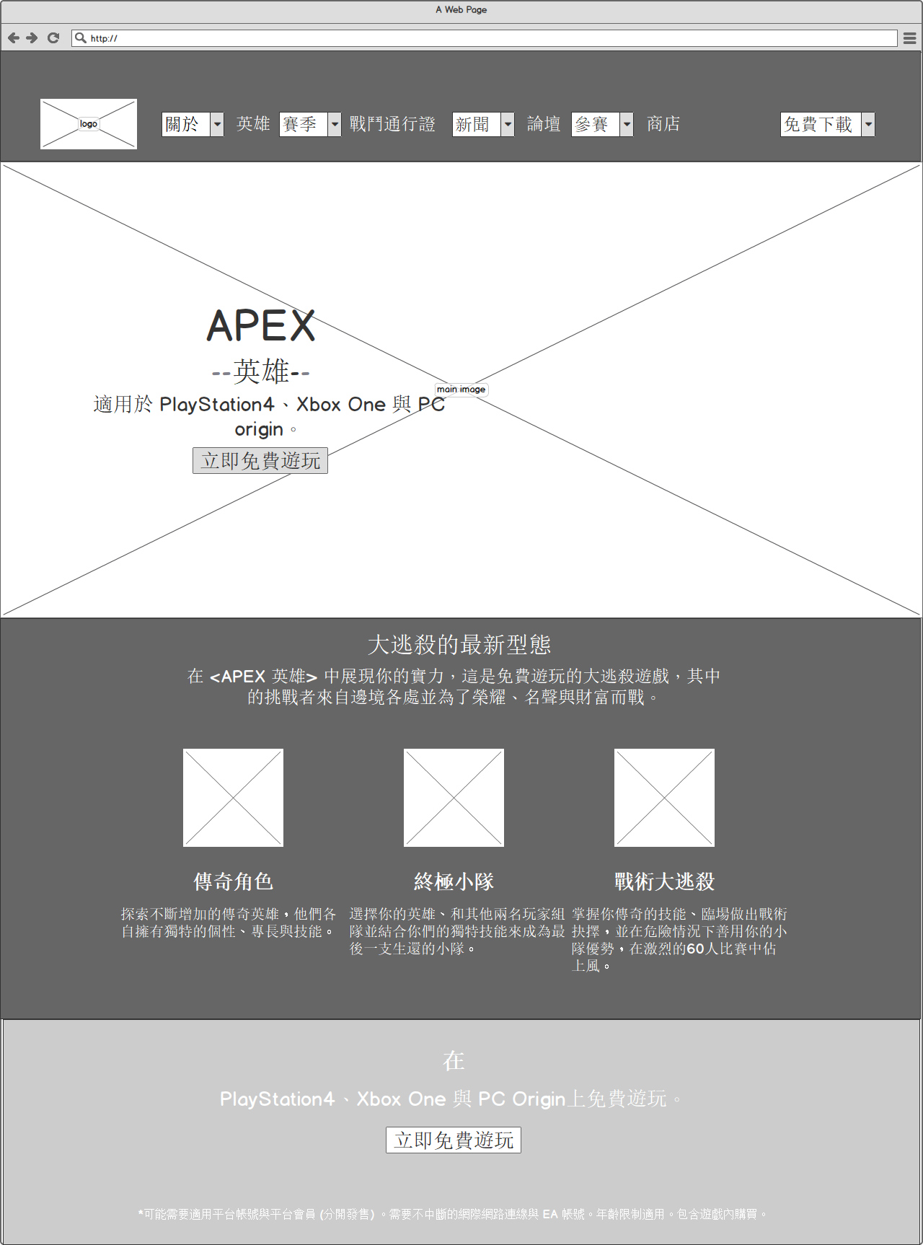
主導覽列
形象廣告
簡略遊戲介紹
其他連結

Slide 3

色彩：
(R:0,G:0,B:0)
黑底白字，簡單明瞭，容易閱讀
(R:7,G:55,B:99)
視覺回饋：
藍色使人寧靜，使整體頁面看起來較舒服
PC
Hover
PC
3
字型
Normal
4
LOGO
PC
Pressed
ICON
5

